Slide 1
人教版高中物理选修3-4
第十三章 光
第7节 光的颜色 色散
MENTAL HEALTH COUNSELING PPT
讲解人：xippt 时间：2020.5.25

Slide 2
光的颜色

Slide 3
光的颜色
1、用双缝干涉实验测量光的波长的原理是什么？
2、在该实验中有哪些注意事项？
结合上节内容思考下面的问题
1、由上一节表达式可知，干涉条纹间距与波长成正比，不同颜色单色光间距不同说明了什么？
2、当使用白色光源做双缝干涉实验时，得到彩色条纹说明了什么？

Slide 4
一、光的颜色 色散
人眼视网膜上的两种感光细胞:
视杆细胞：对光敏感，不能区分不同波长（频率）的光
视锥细胞：对光敏感度不如视杆细胞，但能区分不同波长（频率）的光。
1、不同颜色的光，波长不同，红光波长最长（频率最小），紫光波长最短。
2、光的色散：含有多种颜色的光被分解为单色光的现象叫做光的色散
3、光谱：含有多种颜色的光被分解后，各种单色光按波长大小依次排列的图案。（图见课本P56）

Slide 5
实验演示：观察肥皂薄膜上干涉条纹
二、薄膜干涉中的色散
1、点燃酒精灯，并在酒精灯火焰里洒一些食盐。
2、用金属环在肥皂液中浸一下，制成肥皂薄膜。
3、在火焰的同侧观察火焰的反射像。

Slide 6
二、薄膜干涉中的色散
食盐的干涉

Slide 7
实验演示：观察肥皂薄膜上干涉条纹
二、薄膜干涉中的色散
1、观察肥皂液薄膜烛焰像上是否有条纹？
2、观察条纹的方向，是竖直还是水平？想想为什么？
3、随着时间的推移，条纹有什么变化？

Slide 8
二、薄膜干涉中的色散
观察肥皂薄膜上干涉条纹

Slide 9
观察结果
二、薄膜干涉中的色散
1、像上出现明暗相间的条纹
2、随着时间的推移，条纹间距越来大。

Slide 10
二、薄膜干涉中的色散
现象解释
由于重力的作用，肥皂薄膜将形成上薄下厚的楔形。
光从薄膜的前后两个表面反射出来两个光波，这两列光波的频率相同，产生干涉。
前表面
后表面

Slide 11
二、薄膜干涉中的色散
现象解释
光程差为半波长的偶数倍，形成亮条纹。
光程差为半波长的奇数倍，形成暗条纹。

Slide 12
二、薄膜干涉中的色散
1、现象：若单色光照射，形成明暗相间的条纹，由于重力作用，上面疏，下面密；若是白光照射，则形成彩色条纹。
2、成因：薄膜两表面反射的光互相叠加发生干涉现象。
竖放肥皂膜

Slide 13
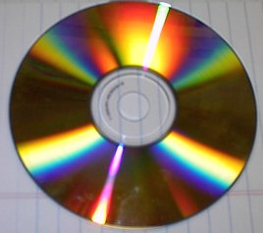
二、薄膜干涉中的色散
生活中我们常见光的薄膜干涉现象
肥皂泡呈彩色
水上的油膜呈彩色
昆虫的翅膀呈彩色
某些金属的表面呈彩色
压紧两块小玻璃片可看到彩色环

Slide 14
二、薄膜干涉中的色散
光的干涉在技术上的应用
(1)干涉法检查平面
用光垂直照射玻璃上表面，劈尖表面附近形成的是一系列与棱边平行的、明暗相间等距的直条纹。楔角愈小，干涉条纹分布就愈稀疏；当用白光照射时，将看到由劈尖边缘逐渐分开的彩色直条纹。
空气劈尖

Slide 15
二、薄膜干涉中的色散
(1)干涉法检查平面
条纹特点：
1、任意一条明条纹或者暗条纹所在位置下面的薄膜厚度相等
2、任意相邻明条纹或暗条纹所对应的薄膜厚度差恒定
空气劈尖

Slide 16
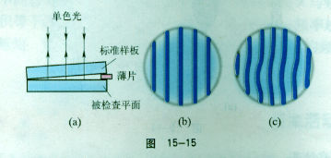
二、薄膜干涉中的色散
(1)干涉法检查平面

Slide 17
二、薄膜干涉中的色散
(2)增透膜
设增透膜的折射率为n，光在真空中的波长为λ₁，在介质中的波长为λ₂
薄膜厚度
真空中
增透膜中
由
得
增透膜

Slide 18
二、薄膜干涉中的色散
(3)高反射膜
薄膜厚度
高反射膜

Slide 19
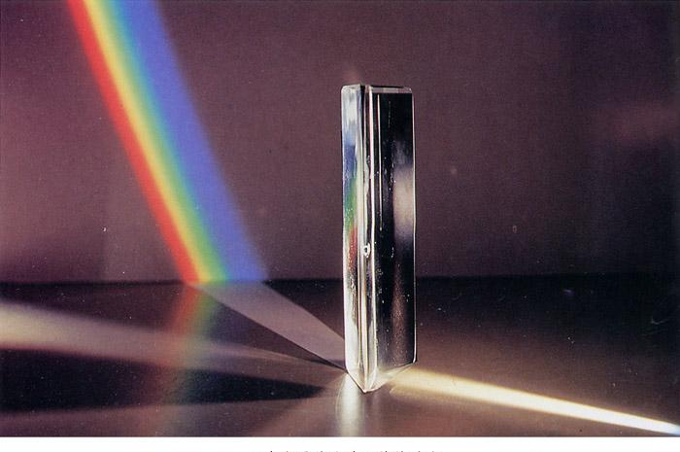
三、折射时的色散

Slide 20
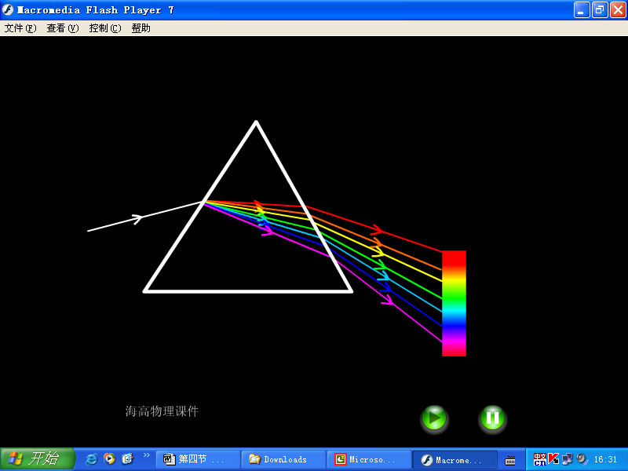
三、折射时的色散
2、实验现象
(1)、白光经过棱镜发生色散
(2)、紫光偏折程度最大，红光偏折最程度最小
(3)、出射光与入射光相比, 明显向棱镜的底边偏折.

Slide 21
版权声明
感谢您下载xippt平台上提供的PPT作品，为了您和xippt以及原创作者的利益，请勿复制、传播、销售，否则将承担法律责任！xippt将对作品进行维权，按照传播下载次数进行十倍的索取赔偿！
1. 在xippt出售的PPT模板是免版税类(RF:
Royalty-Free)正版受《中国人民共和国著作法》和《世界版权公约》的保护，作品的所有权、版权和著作权归xippt所有,您下载的是PPT模板素材的使用权。
2. 不得将xippt的PPT模板、PPT素材，本身用于再出售,或者出租、出借、转让、分销、发布或者作为礼物供他人使用，不得转授权、出卖、转让本协议或者本协议中的权利。

Slide 22
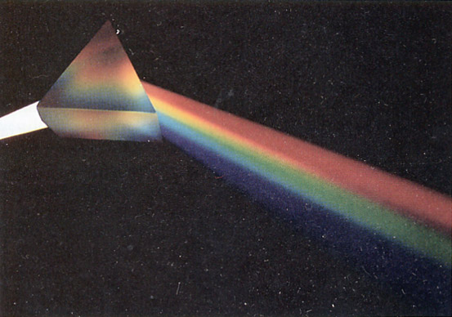
三、折射时的色散
3、色散的产生的原因
(1)白光是由各种单色光组成的复色光
(2)棱镜对各种色光折射率不同
(3)各种色光在同一介质中的速度不同
红光速度最大, 紫光速度最小.

Slide 23
人教版高中物理选修3-4
第十三章 光
感谢各位的聆听
MENTAL HEALTH COUNSELING PPT
讲解人：xippt 时间：2020.5.25

